Slide 1
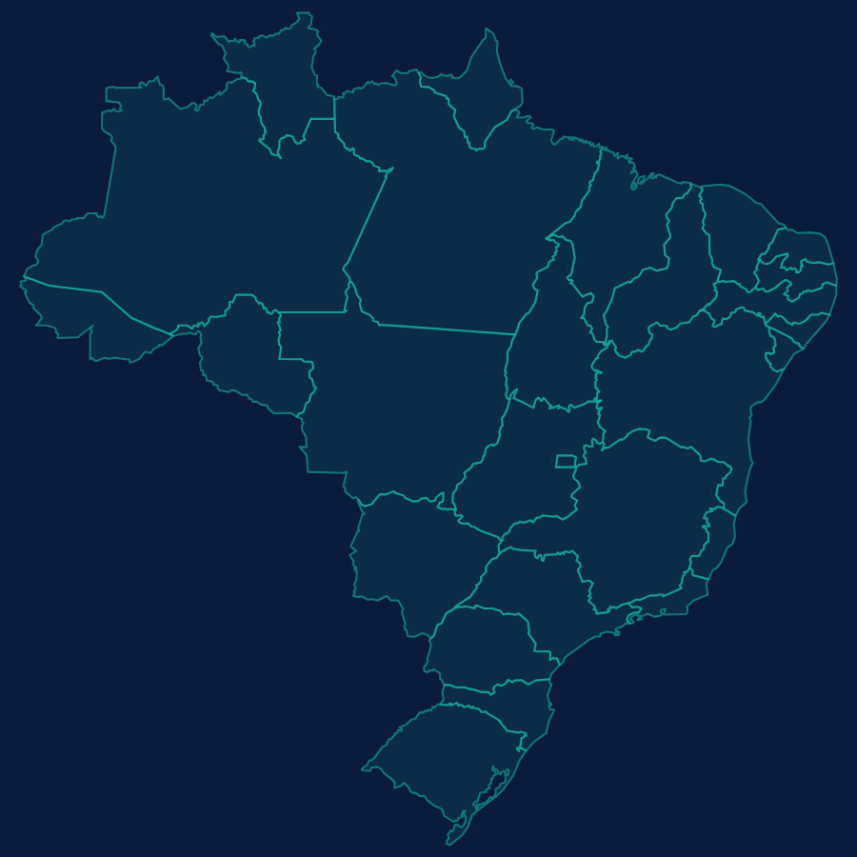
LEITO360
Sprint 2 — Construção da Solução & Pitch
Plataforma analítica que integra SIH/SUS, CNES e IBGE no Oracle AI Database para comparar internações, permanência, mortalidade e leitos SUS cadastrados entre UFs.
Challenge FIAP + Oracle 2026 · Turma 1TSCOA · Grupo 61 · Ciências de Dados · FIAP Paulista
RM 569250 Gabriel Silva de Jesus — Dados, fontes, arquitetura — Representante
RM 573021 João Gabriel Bernardes — ETL e indicadores
RM 570993 Natália Naomi Nakamura — Gestão, negócio e documentação
RM 568816 Pedro Henrique Wei Chern — IA e Select AI
RM 570130 Vitória Cristina da Silva Coutinho — UX/UI, protótipo e front-end
LEITO360 — Challenge FIAP + Oracle 2026 — Grupo 61 — 1TSCOA
1

Slide 2
CONTEXTO
O problema: dados do SUS fragmentados e tardios
Gestores de saúde cruzam manualmente SIH/SUS, CNES e IBGE para comparar internações, permanência, mortalidade e leitos SUS — sem visão única, comparável e auditável.
Público-alvo
Objetivo
Escopo do MVP
Gestores públicos de saúde, pesquisadores e analistas que precisam de uma visão comparativa nacional/regional/estadual baseada em dados oficiais abertos.
Consolidar as três fontes públicas em uma plataforma reprodutível e transparente, com indicadores documentados e consulta em linguagem natural via Oracle Select AI.
Seis competências (Nov/2025–Abr/2026), 27 UFs, indicadores de pressão assistencial, leitos SUS/10k hab. e permanência ponderada — sem prometer tempo real.
LEITO360 — Challenge FIAP + Oracle 2026 — Grupo 61 — 1TSCOA
2

Slide 3
1ª ENTREGA
Sprint 1 atualizada — planejado x entregue
Comparativo entre o que foi proposto na Sprint 1 (protótipo Figma + apresentação) e o que foi realmente implementado nesta Sprint 2.
Item | Sprint 1 (planejado) | Sprint 2 (entregue) | Status
Dados | Números fixos no código (ocupação, ranking, internações) | Pipeline real SIH/SUS + CNES + IBGE, 162 registros reconciliados | Implementado
Oracle | Citado na UI, sem execução real | Relacional + JSON nativo + CSV + view, carregados e conferidos no Oracle | Implementado
Select AI | SQL estático simulando resposta da IA | Perfil real respondendo (provider Cohere): NL2SQL sobre a view analítica | Implementado
Dashboard | 2 telas mockadas, "Ao vivo", ocupação fake | Filtros reais, mapa com malha oficial do IBGE, export CSV, sem mocks | Implementado
Publicação | Não publicado | Repositório público no GitHub + dashboard no ar via GitHub Pages | Implementado
Oracle, Select AI e dashboard executados de verdade (evidências nos slides 6, 7, 8, 14 e 15). O Select AI só funcionou depois de trocar o provider de OCI Generative AI para Cohere — o percurso do diagnóstico está no slide 15.
LEITO360 — Challenge FIAP + Oracle 2026 — Grupo 61 — 1TSCOA
3

Slide 4
2ª ENTREGA
MVP implementado — fontes de dados oficiais
Três fontes públicas, consultadas de verdade (não simuladas), com respostas originais preservadas em data/raw/.
SIH/SUS
Internações, permanência média, óbitos, taxa de mortalidade — por UF/competência
◆
tabnet.datasus.gov.br (sih/cnv/niuf.def)
Morbidade Hospitalar
CNES
Leitos de internação cadastrados e destinados ao SUS — por UF/competência
◆
tabnet.datasus.gov.br (cnes/cnv/leiintbr.def)
Leitos de Internação
IBGE
População estimada 2026 por UF (SIDRA, tabela 6579) e malha oficial das UFs usada no mapa
◆
apisidra.ibge.gov.br · servicodados.ibge.gov.br
População + Malha Territorial
Recorte: 6 competências (Nov/2025 a Abr/2026) · 27 UFs · 162 registros consolidados, sem duplicatas nem nulos, 100% reconciliados com os totais de controle do TabNet.
LEITO360 — Challenge FIAP + Oracle 2026 — Grupo 61 — 1TSCOA
4

Slide 5
2ª ENTREGA
Algoritmos, métodos e transformações do ETL
Pipeline Python (biblioteca padrão) reprodutível: fetch → parse → padronização → validação → indicadores → export.
1. Fetch
(HTTP real)
2. Parse
(HTML/JSON)
3. Padroniza
(UF/região)
4. Valida
(cobertura/nulos)
5. Indicadores
(fórmulas)
6. Export
(CSV/JSON)
→
→
→
→
→
Indicadores e fórmulas (implementados em etl/parse_validate_build.py)
▸ Internações /100k hab. = internações ÷ população × 100.000
▸ Leitos SUS /10k hab. = leitos SUS cadastrados ÷ população × 10.000
▸ Permanência média ponderada = Σ(permanência UF × internações UF) ÷ Σ(internações)
▸ Variação mensal = (internações mês atual ÷ internações mês anterior − 1) × 100
▸ Internações por leito = internações ÷ leitos SUS cadastrados
▸ Tercil de pressão assistencial comparativa (classificação por competência)
LEITO360 — Challenge FIAP + Oracle 2026 — Grupo 61 — 1TSCOA
5

Slide 6
2ª/5ª ENTREGA
Evidência da execução real do pipeline
Saída real de data/processed/validacao_pipeline.json — todos os 6 totais mensais batem exatamente com os totais de controle do TabNet.
Competência | Internações (execução) | Internações (controle) | Diferença | Leitos SUS (execução) | Diferença
2025-11 | 1.193.539 | 1.193.539 | 0 | 315.733 | 0
2025-12 | 1.162.871 | 1.162.871 | 0 | 316.529 | 0
2026-01 | 1.178.308 | 1.178.308 | 0 | 316.339 | 0
2026-02 | 1.143.546 | 1.143.546 | 0 | 316.227 | 0
2026-03 | 1.256.010 | 1.256.010 | 0 | 316.454 | 0
2026-04 | 1.218.903 | 1.218.903 | 0 | 316.235 | 0
162 registros consolidados (27 UFs × 6 competências) · 0 duplicatas · 0 nulos em campos críticos · pipeline com código de saída ≠ 0 em caso de falha de qualidade.
LEITO360 — Challenge FIAP + Oracle 2026 — Grupo 61 — 1TSCOA
6

Slide 7
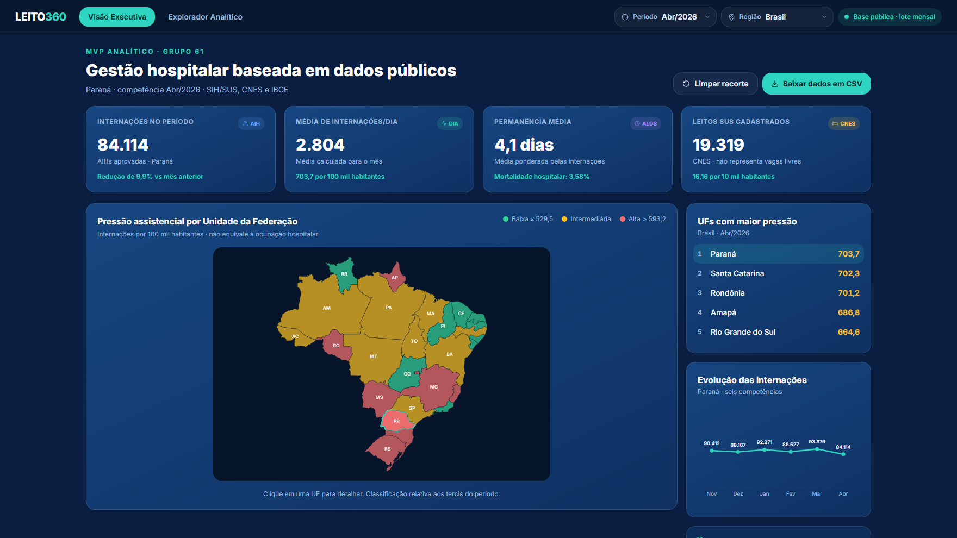
2ª ENTREGA
MVP — dashboard (Visão Executiva)
Captura real da aplicação publicada, com dados de Abr/2026 vindos de public/data/leito360.json — nenhum número digitado à mão.
O que a tela mostra
4 KPIs recalculados a cada recorte
Internações do período, média por dia, permanência ponderada e leitos SUS cadastrados, com a variação sobre o mês anterior.
Mapa com a malha oficial do IBGE
UFs coloridas pelos tercis de pressão assistencial da competência — os cortes aparecem na própria legenda.
Clicar numa UF recorta a tela inteira
Paraná na captura: KPIs, subtítulo, ranking e série de internações passam a responder só por aquela UF.
Ranking e série de seis competências
As 5 UFs sob maior pressão e a evolução das internações do recorte, com os valores rotulados.
Captura em gabriellive1817-stack.github.io/Leito_360 · competência Abr/2026 · Brasil · UF selecionada: Paraná.
LEITO360 — Challenge FIAP + Oracle 2026 — Grupo 61 — 1TSCOA
7

Slide 8
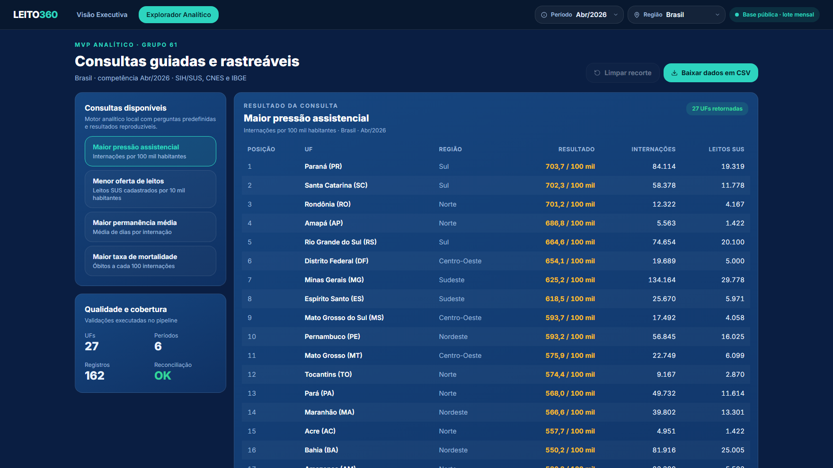
2ª ENTREGA
MVP — Explorador Analítico
Quatro consultas guiadas sobre os mesmos dados, com SQL equivalente, cobertura do pipeline e exportação em CSV.
O que a tela mostra
Quatro perguntas de negócio
Maior pressão, menor oferta de leitos, maior permanência e maior mortalidade — resultados reproduzíveis.
SQL equivalente sempre visível
A consulta correspondente sobre VW_LEITO360_ANALITICO, identificada como não gerada por IA.
Qualidade e cobertura declaradas
27 UFs, 6 períodos, 162 registros e reconciliação OK, direto do relatório de validação do ETL.
Fontes e limitações na própria tela
Links oficiais do SIH/SUS, CNES e IBGE e as limitações metodológicas ao lado dos números.
Captura em gabriellive1817-stack.github.io/Leito_360 · competência Abr/2026 · consulta de maior pressão assistencial.
LEITO360 — Challenge FIAP + Oracle 2026 — Grupo 61 — 1TSCOA
8

Slide 9
3ª ENTREGA
Arquitetura final implementada
Fluxo ponta a ponta: fontes oficiais → ETL Python → Oracle (3 formatos) → JSON sanitizado → dashboard estático.
Fontes oficiais
ETL Python
Oracle AI DB
Select AI
Dashboard
TabNet SIH/CNES
IBGE SIDRA + Malhas
→
fetch → parse
valida → indicadores
→
Relacional + JSON
+ CSV + view
→
Perfil LEITO360_AI
SHOWSQL/RUNSQL
→
React/Vite estático
GitHub Pages
O front-end não se conecta ao Oracle nem contém credenciais: lê um JSON estático publicado pelo ETL local. O Select AI roda no Database Actions do Oracle e é demonstrado ao vivo no pitch.
Origem dos dados: SIH/SUS, CNES, IBGE (SIDRA + malha das UFs) — HTTP real
Processamento: Python stdlib — fetch_raw.py + parse_validate_build.py + build_malha_uf.py
Armazenamento/modelagem: Oracle: LEITO360_SIH (relacional), LEITO360_CNES_JSON (JSON nativo), LEITO360_POPULACAO (CSV), VW_LEITO360_ANALITICO
Visualização/consumo: public/data/leito360.json → dashboard React/Vite estático
LEITO360 — Challenge FIAP + Oracle 2026 — Grupo 61 — 1TSCOA
9

Slide 10
3ª ENTREGA
O que foi realmente implementado (x planejado)
Sem tratar Oracle/Select AI como "evolução futura" — status real de cada camada nesta sprint.
ETL (3 fontes reais, validado, reconciliado)
100%
Implementado
Execução Oracle (3 formatos + view, 162 registros confirmados no LiveLabs)
100%
Implementado
Select AI (perfil real, NL2SQL confirmado, provider Cohere)
100%
Implementado
Dashboard sem mocks (filtros, mapa, export CSV)
100%
Implementado
Publicação (GitHub público + GitHub Pages ao vivo)
100%
Implementado
Vídeo pitch (gravado, com demonstração ao vivo do Oracle e do dashboard)
100%
Implementado
LEITO360 — Challenge FIAP + Oracle 2026 — Grupo 61 — 1TSCOA
10

Slide 11
4ª ENTREGA
Modelos analíticos e técnicas utilizadas
Análise exploratória de dados (EDA), padronização, reconciliação e classificação comparativa aplicadas ao conjunto consolidado.
Limpeza e padronização
Validação de qualidade
Reconciliação estatística
Decodificação de entidades HTML/Latin-1, parsing do formato "prn" do TabNet, normalização de UF/região/competência.
Cobertura das 27 UFs por competência, checagem de duplicatas na chave (competência, UF), nulos em campos críticos.
Soma por UF comparada à linha "Total" do próprio TabNet e aos totais de controle originais — divergências reportadas, nunca escondidas.
Classificação por tercis
Indicadores derivados
Consulta em linguagem natural
internacoes_por_100k_hab dividido em 3 grupos (baixo/médio/alto) por competência — indicador usado para colorir o mapa.
Taxas per capita, médias ponderadas por internações, variação mês a mês, razão internações/leito.
Oracle Select AI (DBMS_CLOUD_AI) traduz pergunta em português para SQL sobre a view analítica.
LEITO360 — Challenge FIAP + Oracle 2026 — Grupo 61 — 1TSCOA
11

Slide 12
4ª ENTREGA
Oracle AI Database — os três formatos, em objetos separados
Relacional, documento JSON nativo e dados vindos de CSV — cada um em seu objeto, integrados por uma view analítica. Abaixo, o que foi de fato executado no Oracle.
LEITO360_SIH
internações, permanência média, taxa de mortalidade — PK (competência, UF)
Tabela relacional
LEITO360_CNES_JSON
162 documentos: leitos SUS cadastrados + metadados da fonte. O join usa JSON_VALUE na view — as colunas virtuais deram ORA-01747 no ambiente real e foram retiradas
Coleção/documento JSON nativo (23ai)
LEITO360_POPULACAO
27 UFs, população estimada 2026. O script da external table (DBMS_CLOUD.CREATE_EXTERNAL_TABLE sobre Object Storage) está versionado em 03_external_table_ibge.sql; no sandbox rodamos a variante 03b
Carregada a partir do CSV do IBGE
VW_LEITO360_ANALITICO
integra as três fontes + indicadores derivados, base do Select AI
View analítica
Fonte de sintaxe: documentação oficial Oracle Autonomous AI Database 23ai. O LiveLabs 4222 foi seguido literalmente apenas para o perfil do Select AI — ele não cobre criação de tabelas customizadas (decisão em docs/arquitetura/decisao_livelabs_4222.md). Montar o bucket de Object Storage não cabia na janela do sandbox, que expira; por isso a população entrou por tabela carregada do mesmo CSV, com o script da external table versionado para quem tiver o bucket disponível.
LEITO360 — Challenge FIAP + Oracle 2026 — Grupo 61 — 1TSCOA
12

Slide 13
4ª/5ª ENTREGA
Select AI — perguntas de negócio
Perfil LEITO360_AI restrito aos objetos do projeto. Cada pergunta roda com SHOWSQL (mostra o SQL gerado) e RUNSQL (executa e traz o resultado).
1
Quais UFs tiveram mais internações por 100 mil habitantes em abril de 2026?
2
Quais regiões possuem menor oferta de leitos SUS por 10 mil habitantes?
3
Quais UFs possuem permanência média acima da média nacional?
4
Quais UFs apresentaram maior aumento de internações entre março e abril de 2026?
5
Compare internações e leitos SUS cadastrados por região em abril de 2026.
Executadas de verdade no Database Actions com o perfil LEITO360_AI (provider Cohere). O SQL gerado, o resultado e as limitações observadas estão em docs/evidencias/select_ai_perguntas.md — nada aqui foi escrito à mão e apresentado como saída da IA.
LEITO360 — Challenge FIAP + Oracle 2026 — Grupo 61 — 1TSCOA
13

Slide 14
5ª ENTREGA
Evidências — execução real no Oracle
Rodado em dois sandboxes independentes do LiveLabs (#229599 e MovieStreamWorkshop229748), 31/08–01/09/2026. O schema foi recriado do zero no segundo e devolveu exatamente os mesmos números.
Verificação | Resultado real (Oracle)
SELECT COUNT(*) FROM VW_LEITO360_ANALITICO | 162 (27 UFs × 6 competências)
Documentos JSON válidos (doc IS JSON) | 162 / 162
Soma internações por competência (Oracle x controle) | 1.193.539 / 1.162.871 / 1.178.308 / 1.143.546 / 1.256.010 / 1.218.903 — 0 de diferença em todas
Soma leitos SUS por competência (Oracle x controle) | 315.733 / 316.529 / 316.339 / 316.227 / 316.454 / 316.235 — 0 de diferença em todas
Ranking abr/2026 no Oracle x ETL local (internações/100 mil hab) | PR 703,74 · SC 702,27 · RO 701,17 · AP 686,83 · RS 664,58 — idêntico ao data/processed/
Documento JSON de exemplo (SP, abr/2026) | {"competencia":"2026-04","codigo_uf":"35","sigla_uf":"SP","estado":"São Paulo","regiao":"Sudeste","leitos_sus_cadastrados":54722}
Executado no SQL Worksheet do Database Actions. Ambientes temporários do LiveLabs (expiram após a reserva) — usados para gerar estas evidências, não são a infraestrutura definitiva. Os scripts de oracle/sql/consolidado_recriacao/ recriam o schema inteiro em qualquer instância nova.
LEITO360 — Challenge FIAP + Oracle 2026 — Grupo 61 — 1TSCOA
14

Slide 15
5ª ENTREGA
Select AI — NL2SQL real, e conferido contra a fonte
Pergunta em português → SQL gerado pelo modelo → resultado. Transcrito da tela, sem edição. Provider Cohere (as opções OCI GenAI falharam em 2 sandboxes, 3 regiões e 2 credenciais — percurso em docs/evidencias/).
Pergunta 1 — SHOWSQL (2,87 s): o SQL que o modelo gerou sozinho
"Quais Unidades da Federação tiveram mais internações por 100 mil habitantes em abril de 2026?"
SELECT vw."ESTADO", vw."SIGLA_UF" FROM "ADMIN"."VW_LEITO360_ANALITICO" vw
WHERE vw."COMPETENCIA" = '2026-04' ORDER BY vw."INTERNACOES_POR_100K_HAB" DESC
Escolheu a view analítica, a competência e o indicador corretos sem dica no prompt — o atributo "comments": "true" envia os COMMENT ON TABLE/COLUMN dos scripts 01, 02 e 05 como contexto semântico.
Conferimos as 5 respostas contra o pipeline validado (data/processed/) — o resultado honesto:
Pergunta de negócio | Resposta do Select AI | Conferência
1 · Pressão assistencial por UF | Valores conferem (RO 701,17), mas fora da ordem pedida | Parcial
2 · Menor oferta de leitos por região | Respondeu "Nordeste", que é a de MAIOR oferta (17,15); a menor é Sudeste (12,53). E o SQL do SHOWSQL retornaria outro resultado ainda — o RUNSQL executou SQL diferente | Incorreta
3 · Permanência acima da média nacional | RR, TO, MA, PI, CE, PB — todas no conjunto correto (média ponderada 4,882 dias) | Correta
4 · Maior aumento de internações mar→abr | RS +1.187 — exato (só 5 UFs cresceram num mês de queda nacional) | Correta
5 · Internações x leitos por região | Norte 108.136/28.346 · Nordeste 311.866/98.381 — batem número a número | Correta
Conclusão: 3 de 5 plenamente corretas, 1 com ordenação errada e 1 incorreta. O Select AI é uma ótima ferramenta de exploração, mas não substitui a consulta auditada — por isso o dashboard usa o JSON determinístico do ETL e marca seu SQL como "não gerado por IA".
LEITO360 — Challenge FIAP + Oracle 2026 — Grupo 61 — 1TSCOA
15

Slide 16
6ª ENTREGA
Repositório técnico e código-fonte
github.com/gabriellive1817-stack/Leito_360 — repositório público, estrutura organizada por responsabilidade.
LEITO360/
Sem credenciais no repositório
├── src/ front-end React + TypeScript + Vite
.gitignore bloqueia node_modules, .env, wallets, tokens e arquivos de credencial. Scripts Oracle usam apenas placeholders (<CREDENTIAL_NAME>, <URI_...>, <SCHEMA_...>).
├── public/data/ JSON sanitizado consumido pelo dashboard
├── etl/ pipeline Python (fetch, parse, validação, indicadores)
├── data/raw/ respostas originais das fontes (preservadas)
├── data/processed/ CSV/JSON tratados + relatório de validação
├── oracle/data/ 3 formatos separados (CSV, JSON, CSV externo)
Link do repositório
├── oracle/sql/ DDL, carga, view analítica, Select AI
github.com/gabriellive1817-stack/Leito_360
├── docs/evidencias/ evidências (o quê, prova, fonte, limitação)
├── docs/arquitetura/ diagramas e decisões
Link da aplicação publicada
├── docs/gerenciamento/ gestão do projeto
gabriellive1817-stack.github.io/Leito_360
├── docs/roteiro_pitch/ roteiro de gravação + texto falado do pitch
├── apresentacao/ gerador deste PPTX (pptxgenjs, reprodutível)
└── README.md arquitetura, indicadores, como executar tudo
LEITO360 — Challenge FIAP + Oracle 2026 — Grupo 61 — 1TSCOA
16

Slide 17
7ª ENTREGA
Vídeo pitch e demonstração hands-on
Gravado, com demonstração ao vivo do dashboard publicado e do Oracle Database Actions. Plano em docs/roteiro_pitch/roteiro.md e o texto falado, dividido por integrante, em texto_pitch.md.
0:00–0:30
Desafio
Dados do SUS fragmentados entre SIH/SUS, CNES e IBGE
0:30–1:00
Objetivo
Consolidar as três fontes numa plataforma reprodutível e transparente
1:00–2:00
Solução e arquitetura Oracle
Diagrama de ponta a ponta, três formatos, view analítica
2:00–4:00
Demonstração hands-on
Dashboard, filtros, UF selecionada, Oracle, view, Select AI real, SQL, resultado
4:00–4:30
Benefícios
Dados oficiais, pipeline auditável, transparência sobre limitações
4:30–5:00
Conclusão
Recapitulação do que foi implementado + próximos passos
▶ Link do vídeo (YouTube): https://www.youtube.com/watch?v=IAoJ_zeWXmQ
LEITO360 — Challenge FIAP + Oracle 2026 — Grupo 61 — 1TSCOA
17

Slide 18
8ª ENTREGA
Resultados, limitações e próximos passos
Resultados
Limitações
Próximos passos
• 162 registros reais, reconciliados exatamente com o TabNet
• 3 formatos Oracle implementados (scripts prontos)
• Select AI respondendo: NL2SQL real sobre a view analítica
• Dashboard sem nenhum mock, publicado e testado no navegador
• Pipeline reprodutível com validação automática
• Leitos SUS cadastrados ≠ vagas livres em tempo real
• Dados de competências fechadas, não monitoramento ao vivo
• Sem alertas automáticos
• Mapa usa a malha do IBGE em qualidade mínima (simplificada)
• SQL gerado pelo LLM é não determinístico — sempre conferido
• Automatizar a carga Oracle via job agendado
• Avaliar endpoint ORDS seguro para consulta guiada
• Ampliar indicadores (CID, tipo de procedimento)
• Transcrever as saídas das perguntas 2 a 5 do Select AI
LEITO360 — Challenge FIAP + Oracle 2026 — Grupo 61 — 1TSCOA
18

Slide 19
LEITO360
Obrigado — Grupo 61
Gabriel Silva de Jesus · João Gabriel Bernardes · Natália Naomi Nakamura · Pedro Henrique Wei Chern · Vitória Cristina da Silva Coutinho
Referências
SIH/SUS — tabnet.datasus.gov.br/cgi/deftohtm.exe?sih/cnv/niuf.def
CNES — tabnet.datasus.gov.br/cgi/deftohtm.exe?cnes/cnv/leiintbr.def
IBGE/SIDRA — apisidra.ibge.gov.br (tabela 6579)
Oracle LiveLabs 4222 — livelabs.oracle.com (Chat with Your Data Using Select AI)
Oracle Autonomous AI Database 23ai — documentação oficial Oracle
LEITO360 — Challenge FIAP + Oracle 2026 — Grupo 61 — 1TSCOA
19

